Slide 1

2024

Slide 2
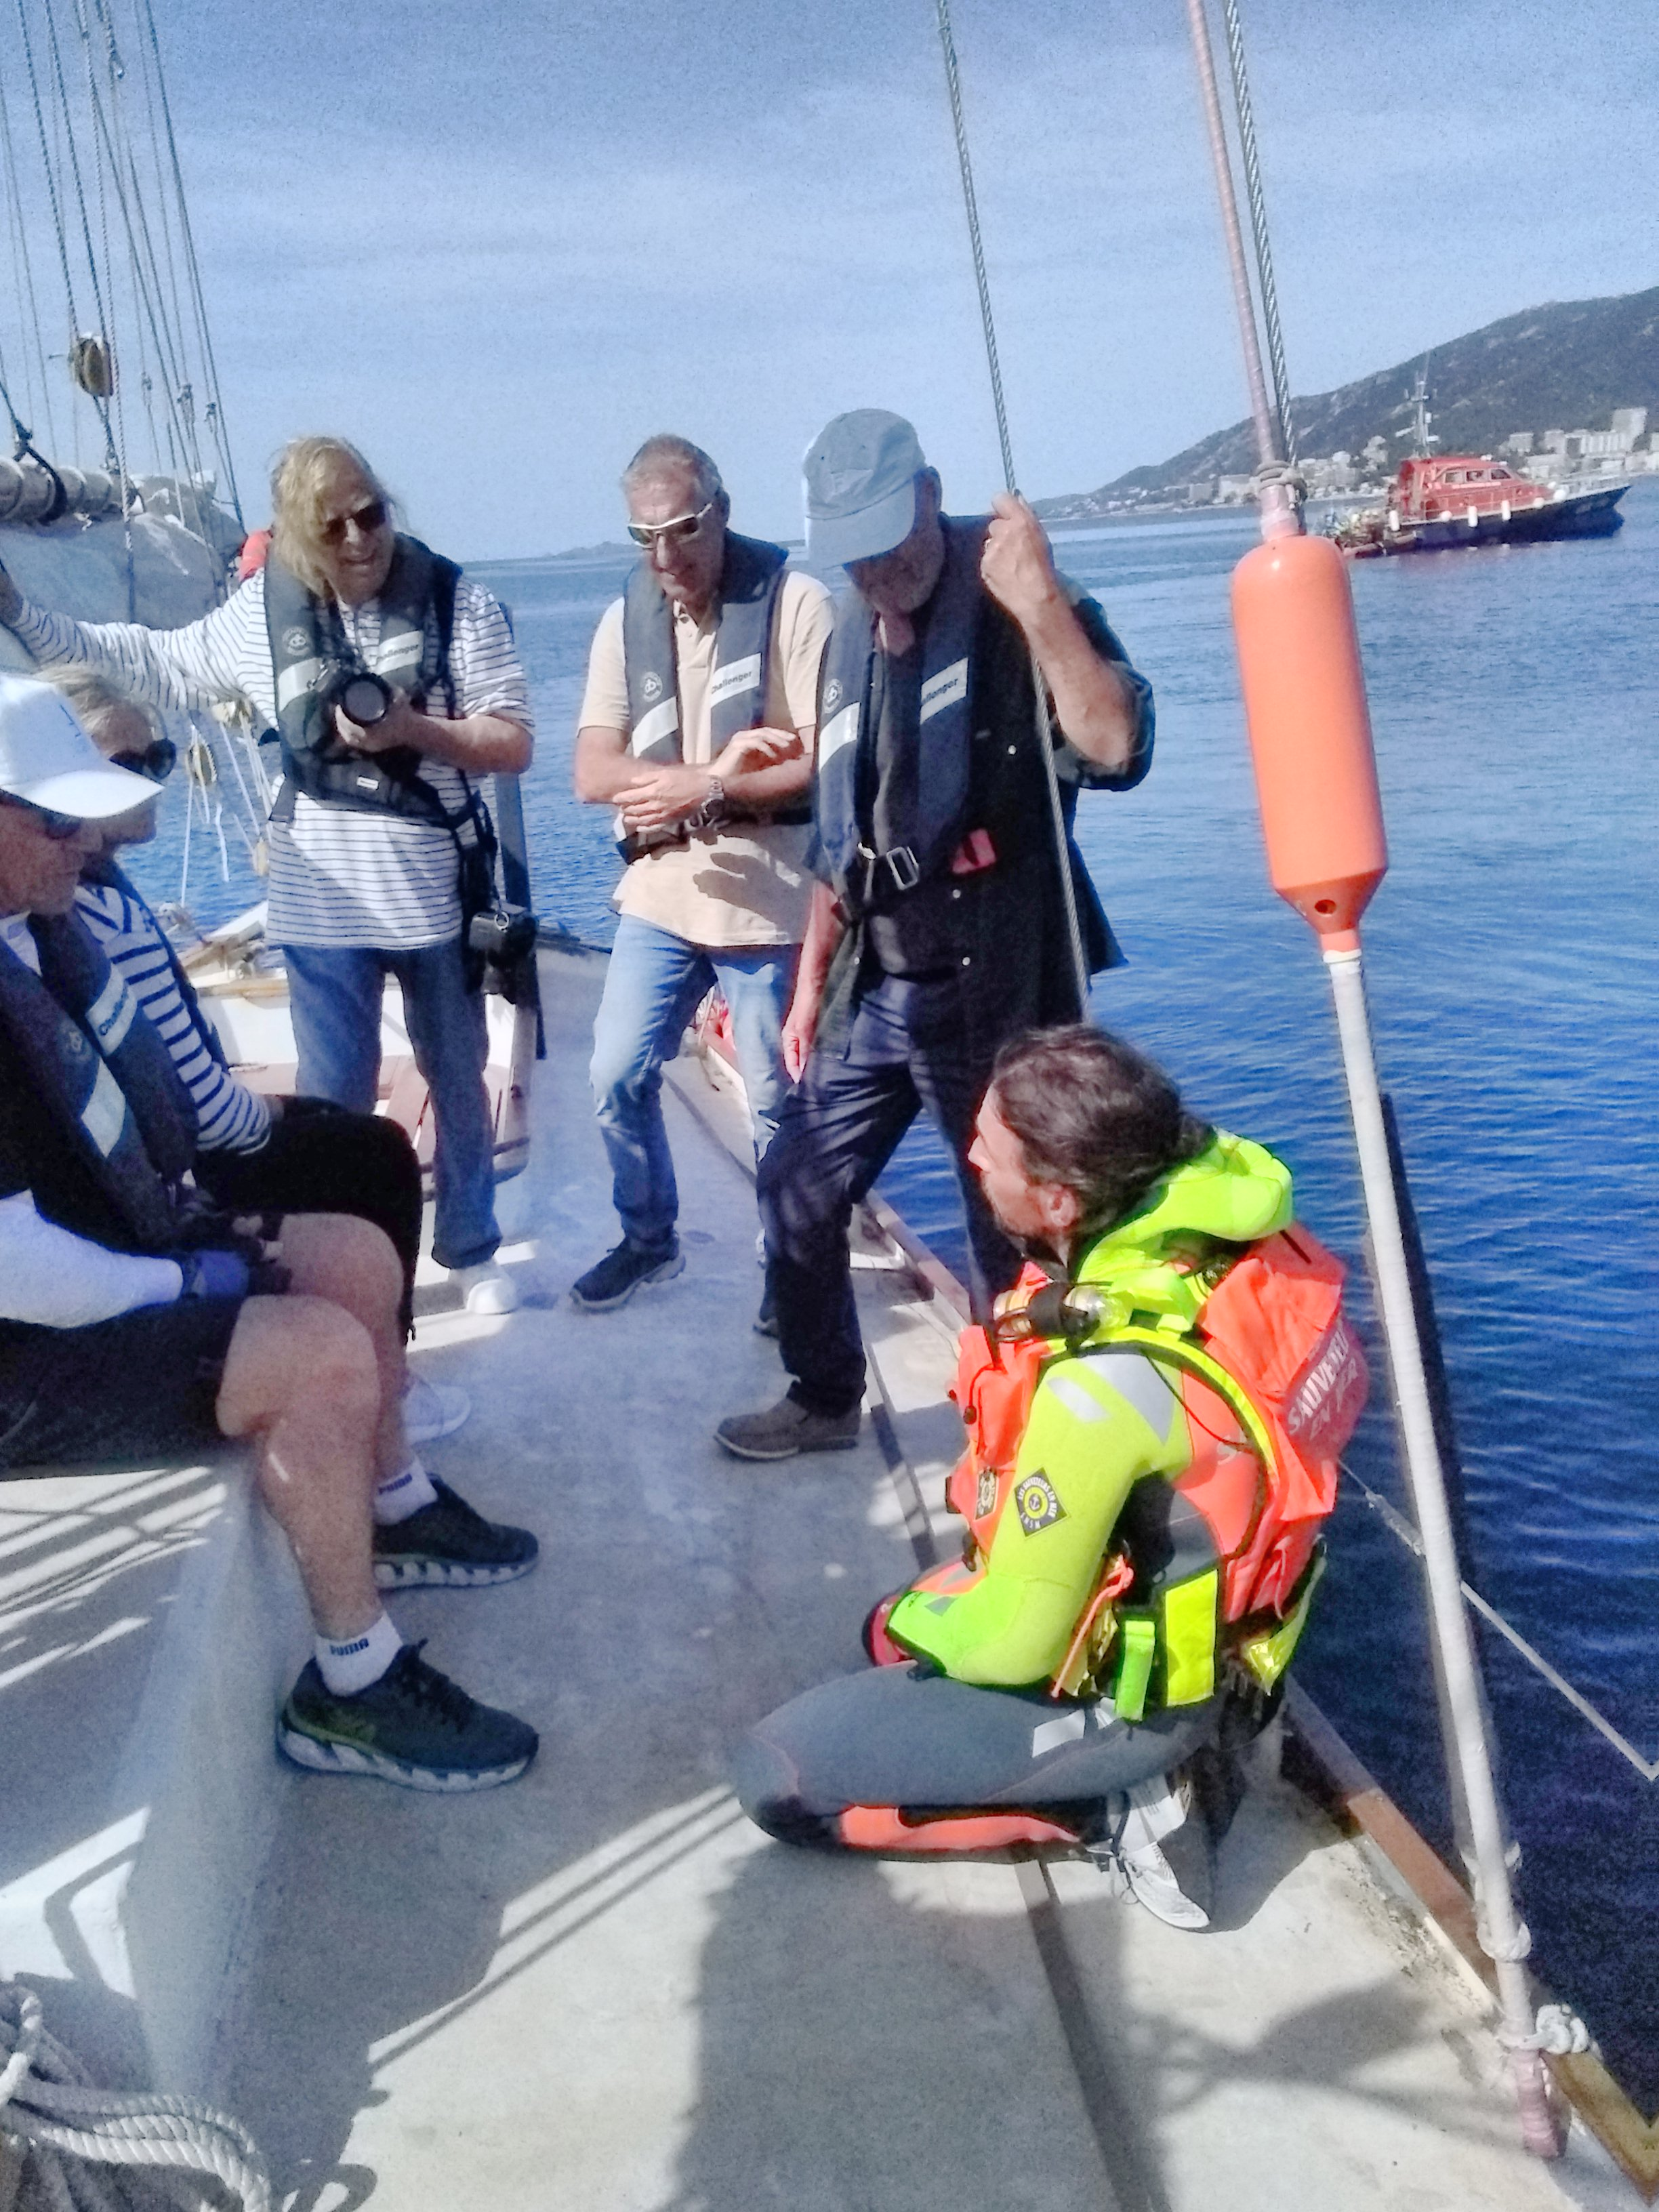
Un partenariat avec la SNSM

Slide 3
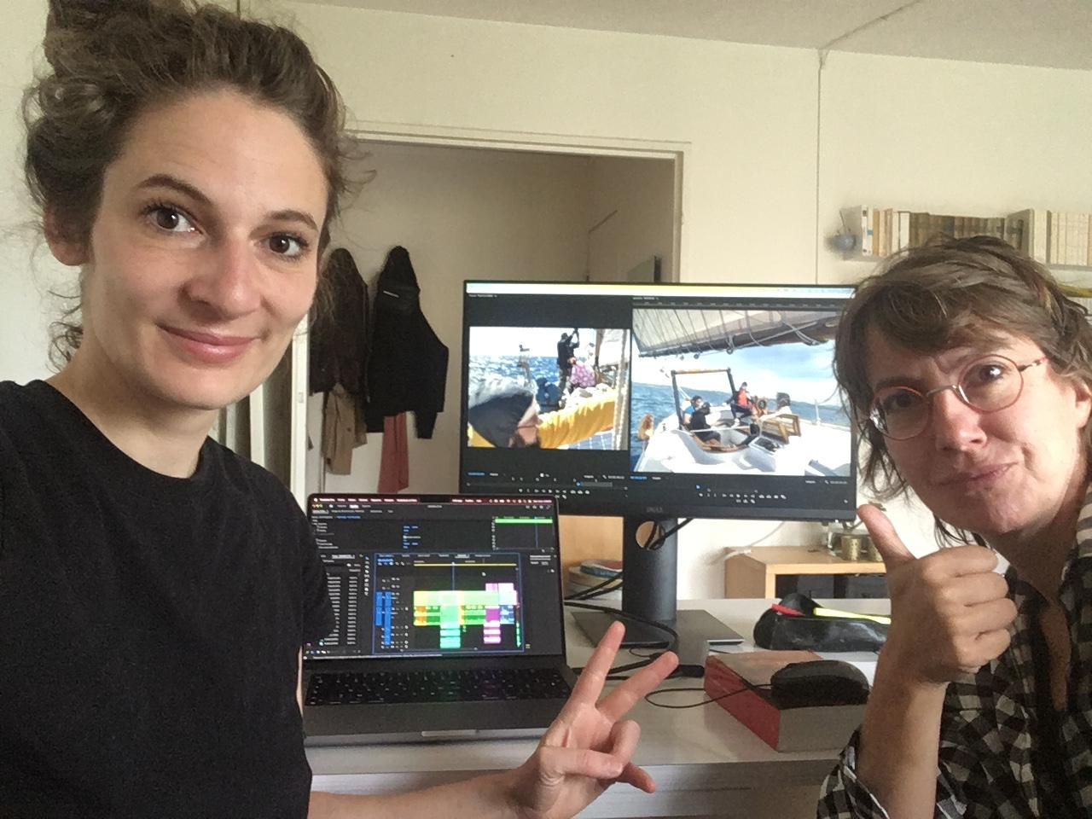
Mission Operae
Tournage d’un film documentaire avec quatre jeunes, sur le thème de la discrimination

Slide 4
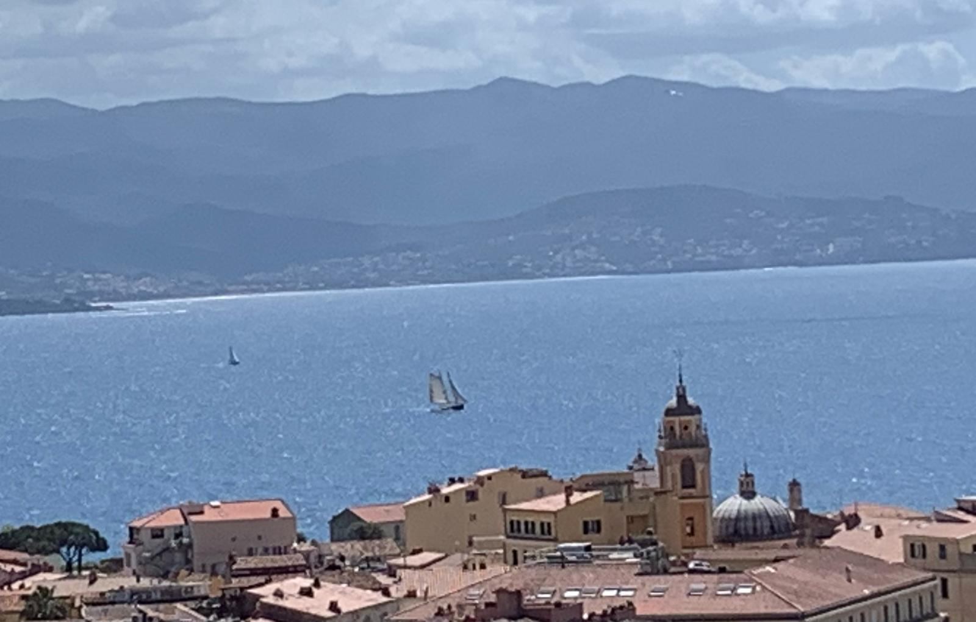
Grande Zot dans le golfe d’Ajaccio

Slide 5
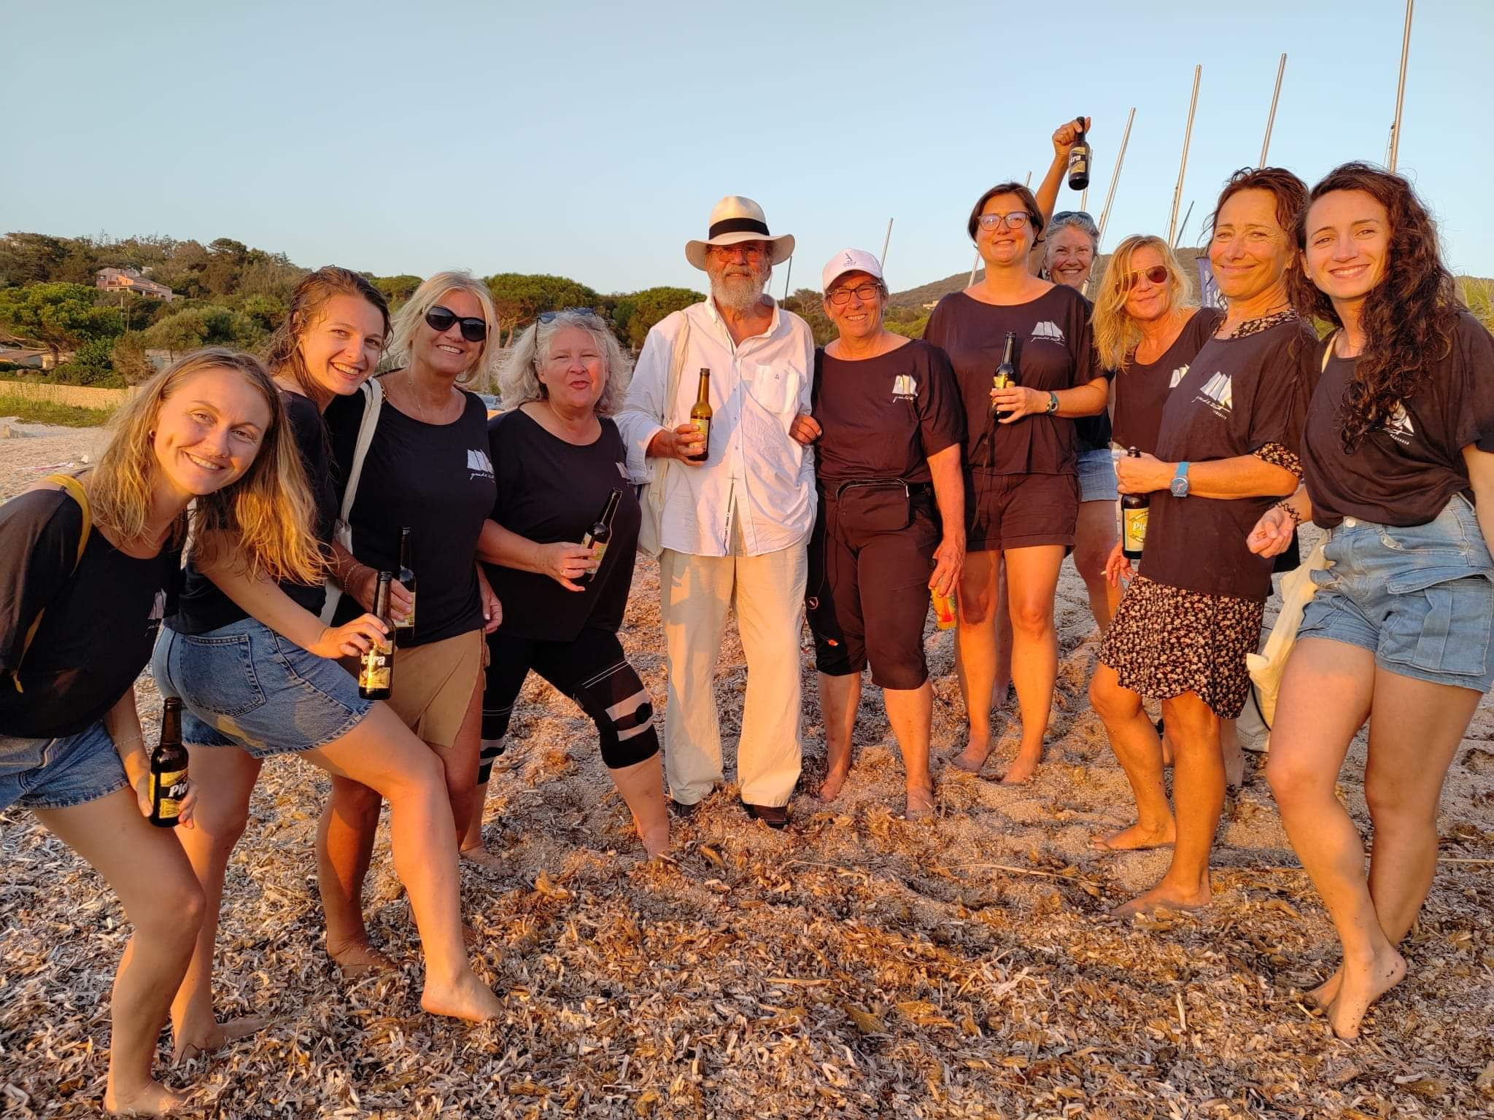
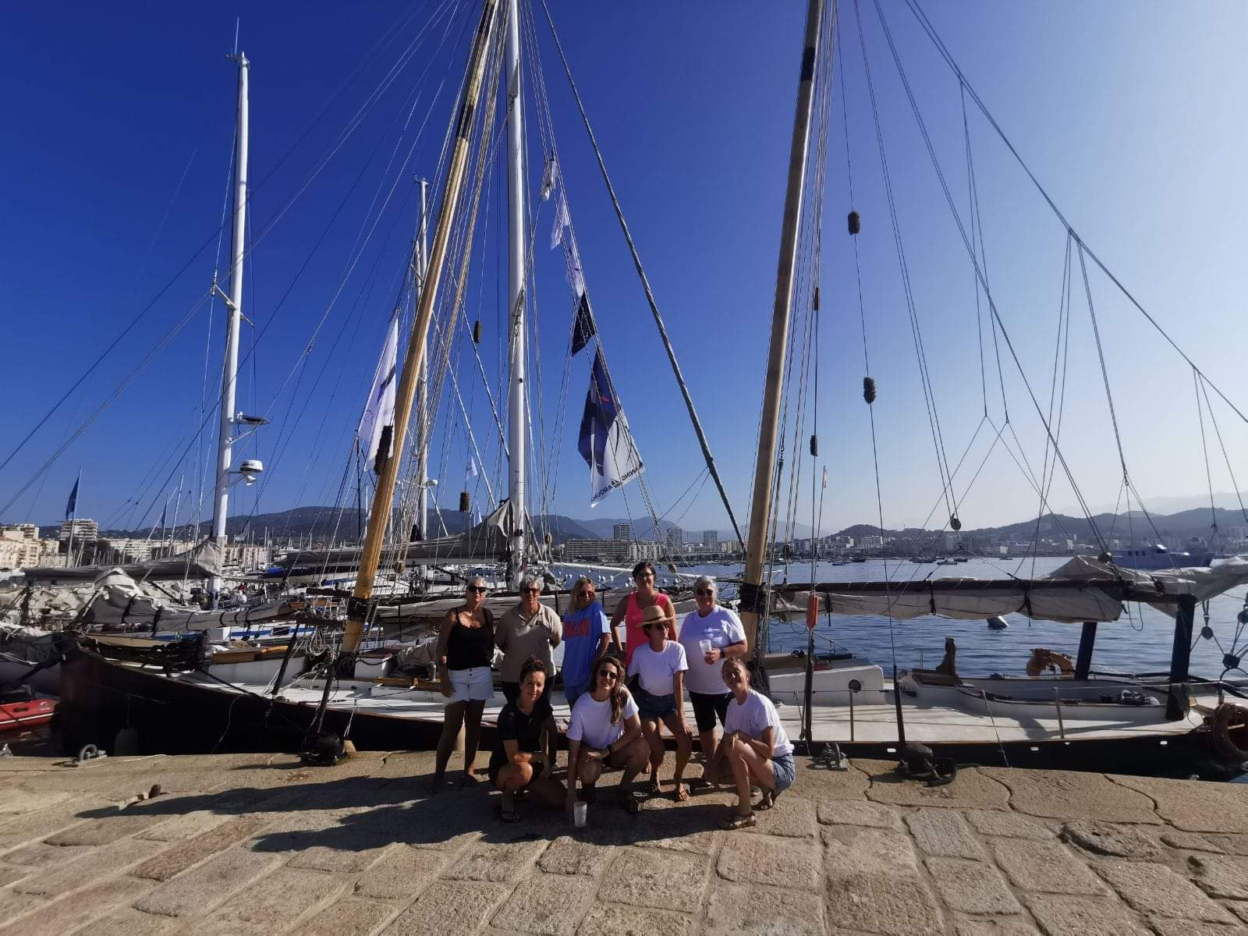
La Corsica Classic 2024
Un équipage 100 % féminin

Slide 6
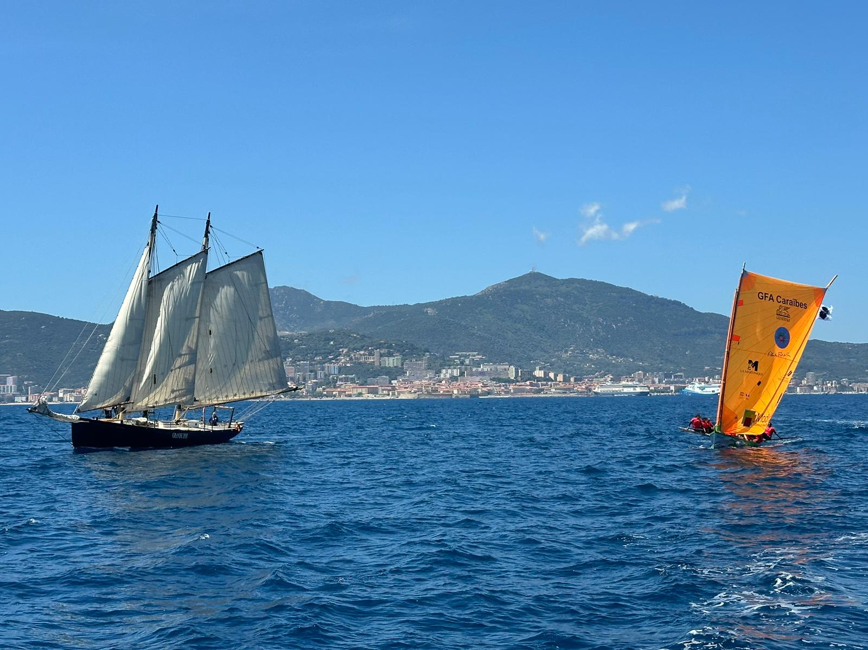
Des moments de partage...

Slide 7
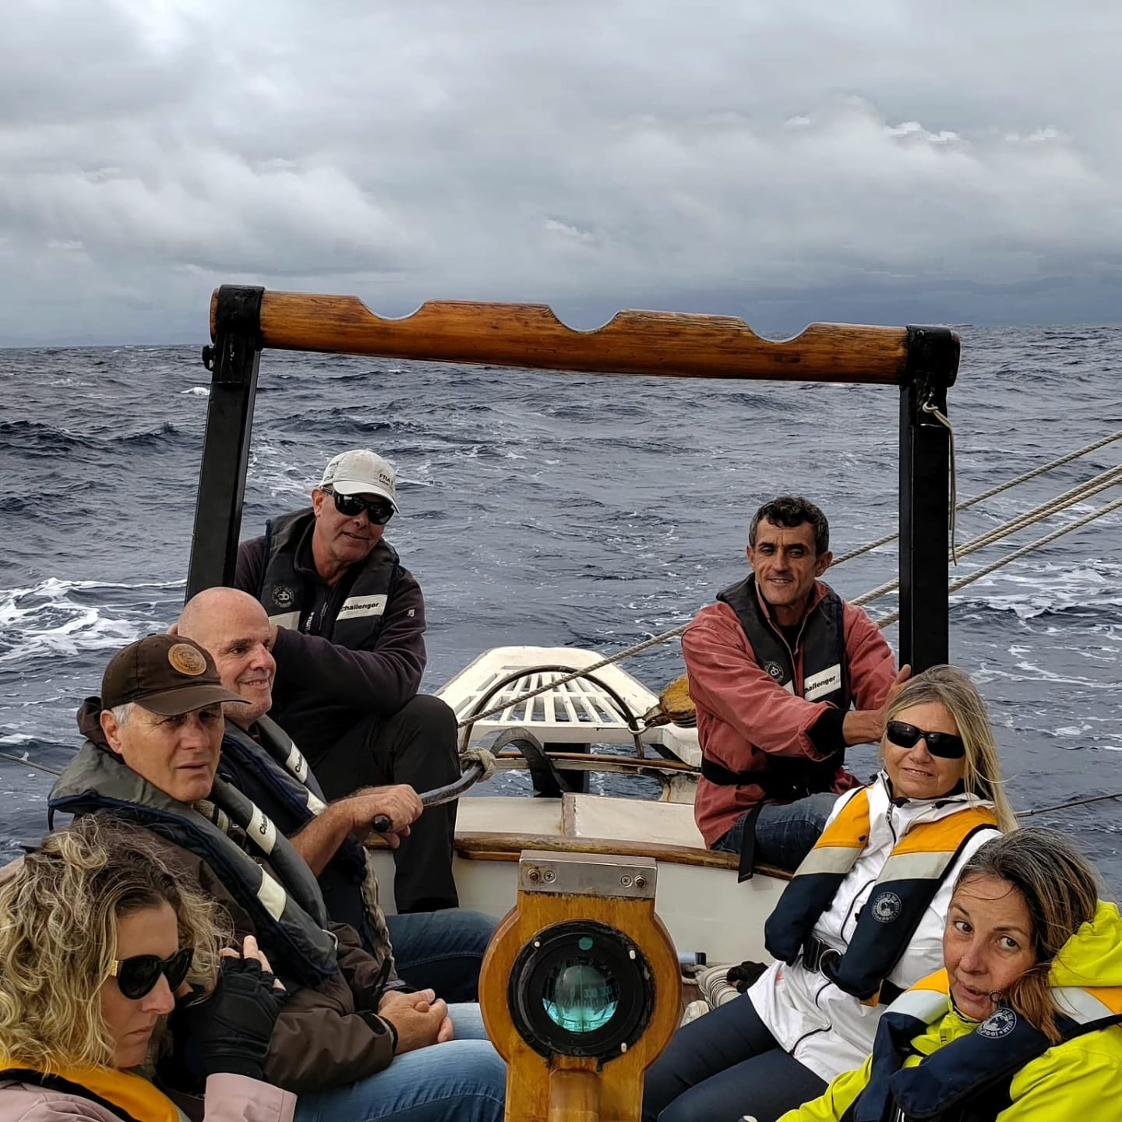
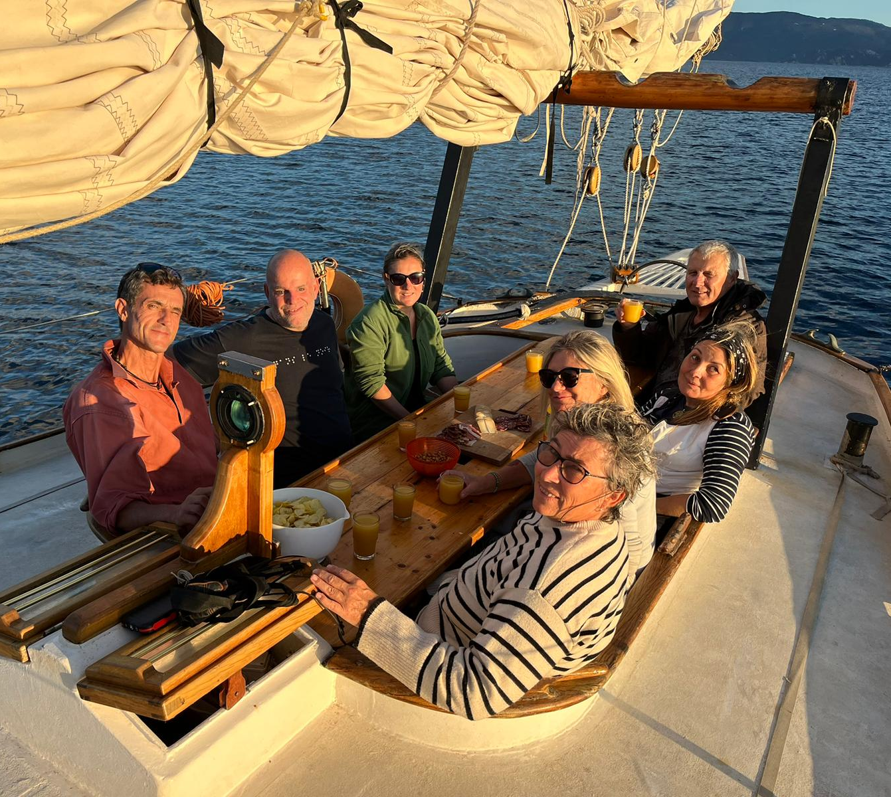
Un défi sportif
Avec un équipage composé pour moitié de malvoyants

Slide 8
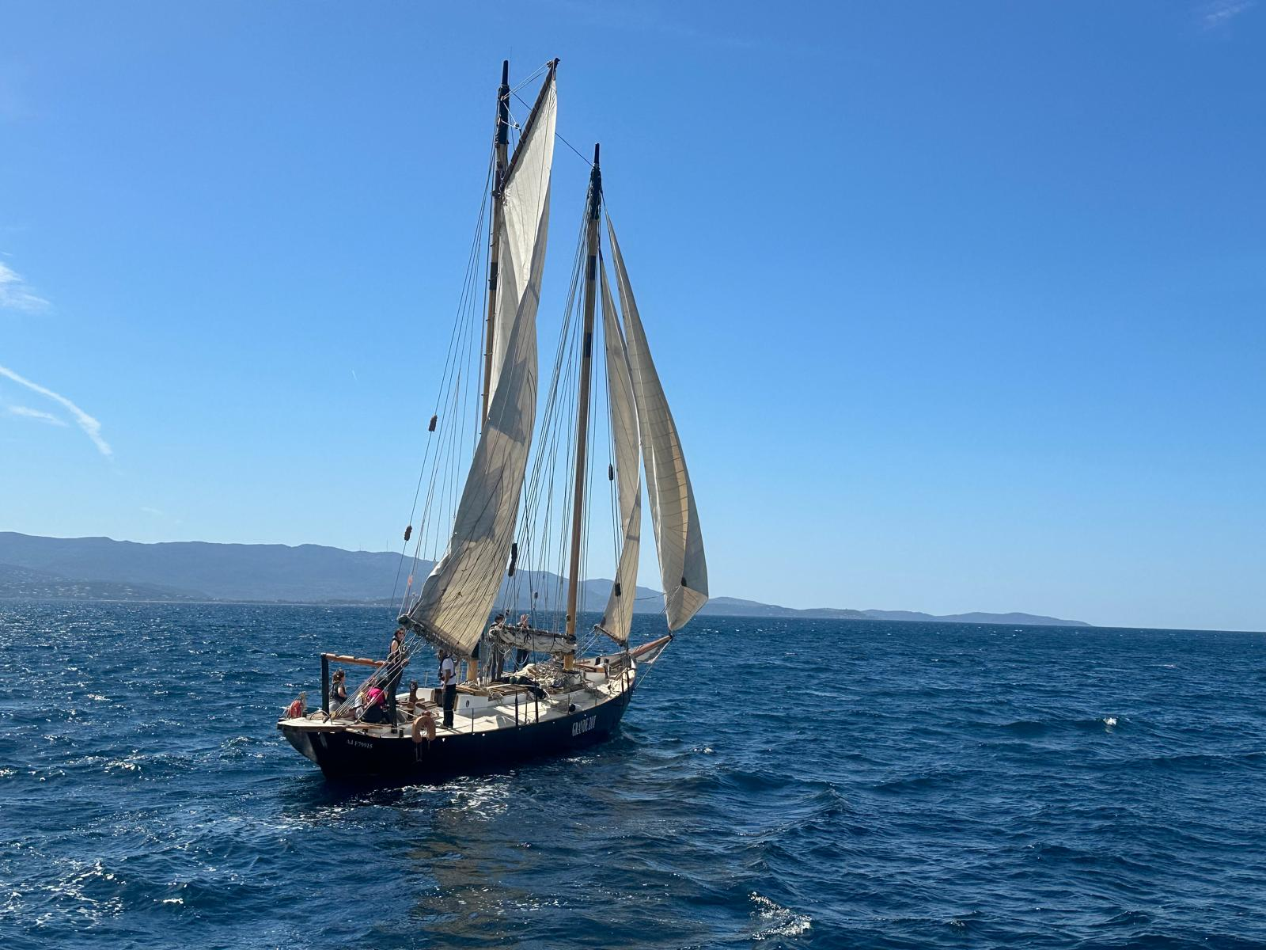
De nombreuses navigations avec nos adhérents et nos partenaires

Slide 9
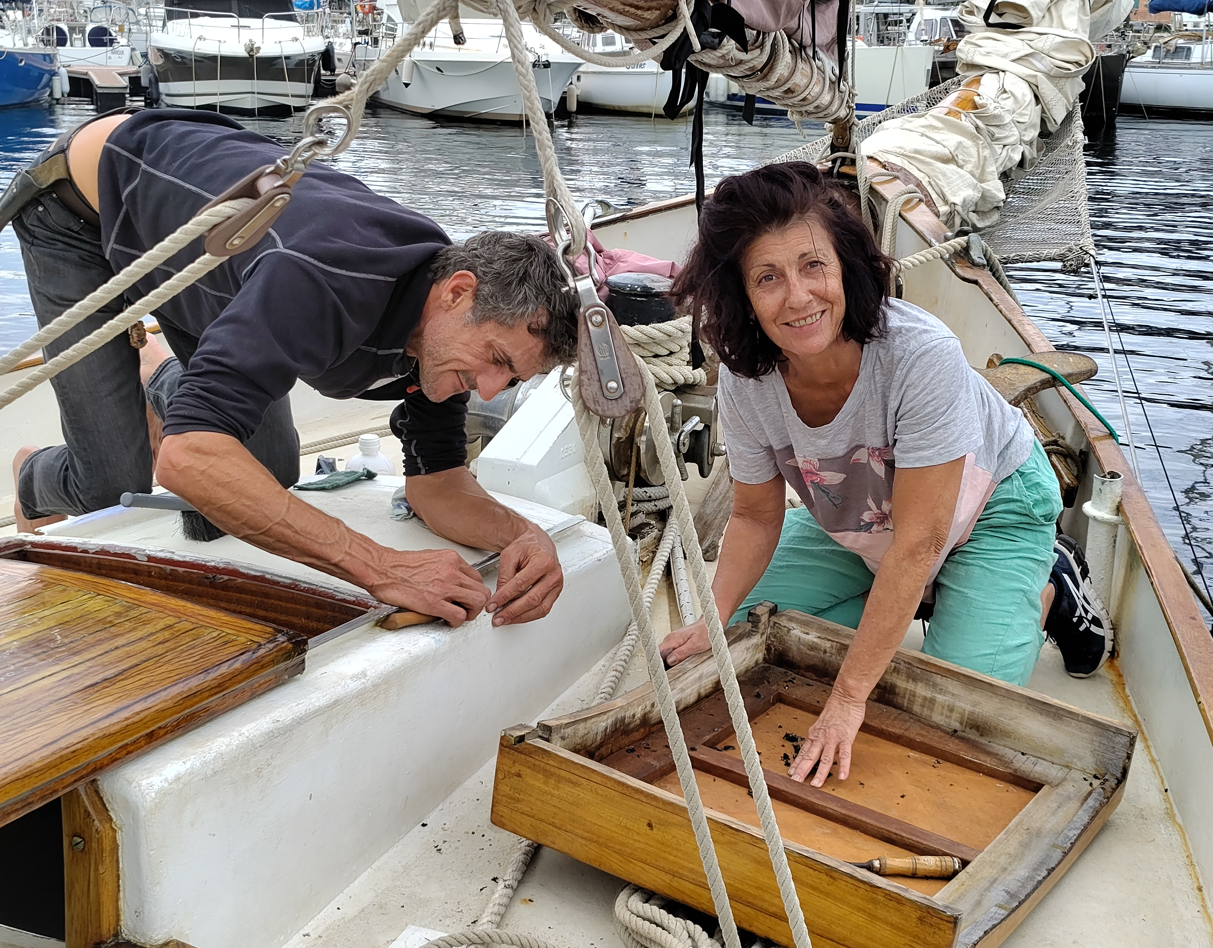
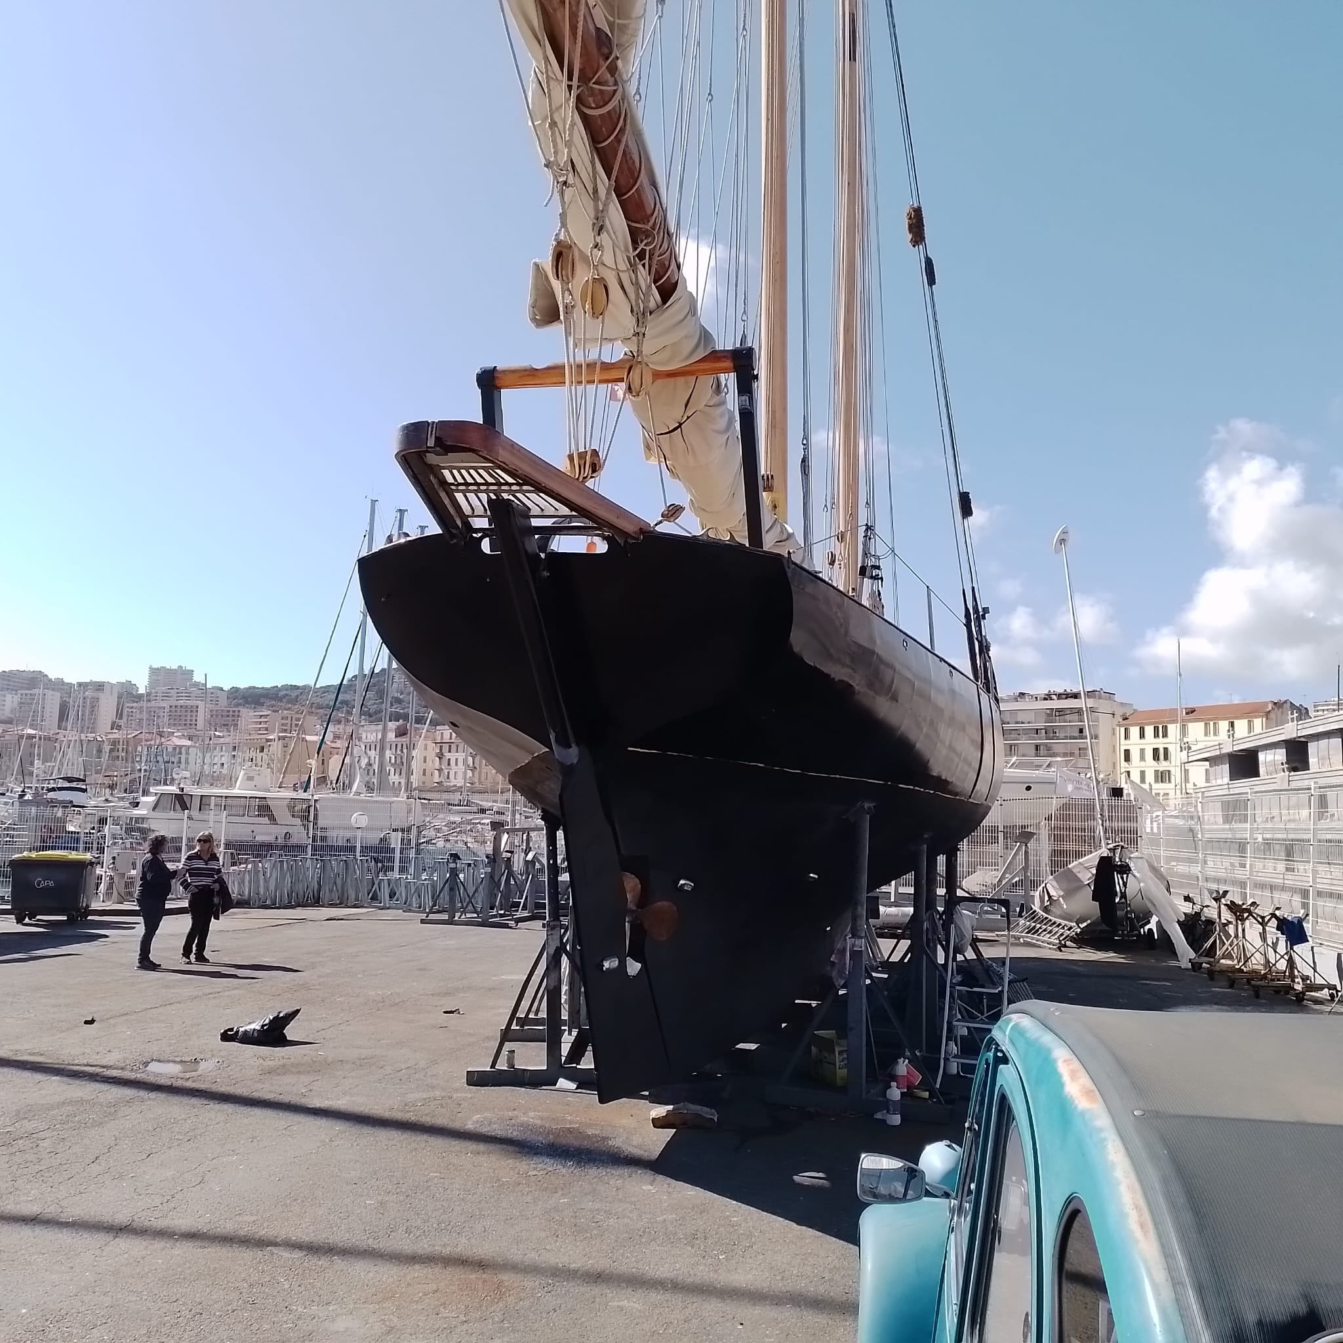
Sans oublier le carénage et les travaux,
indispensables pour garder le bateau en état

